Slide 1
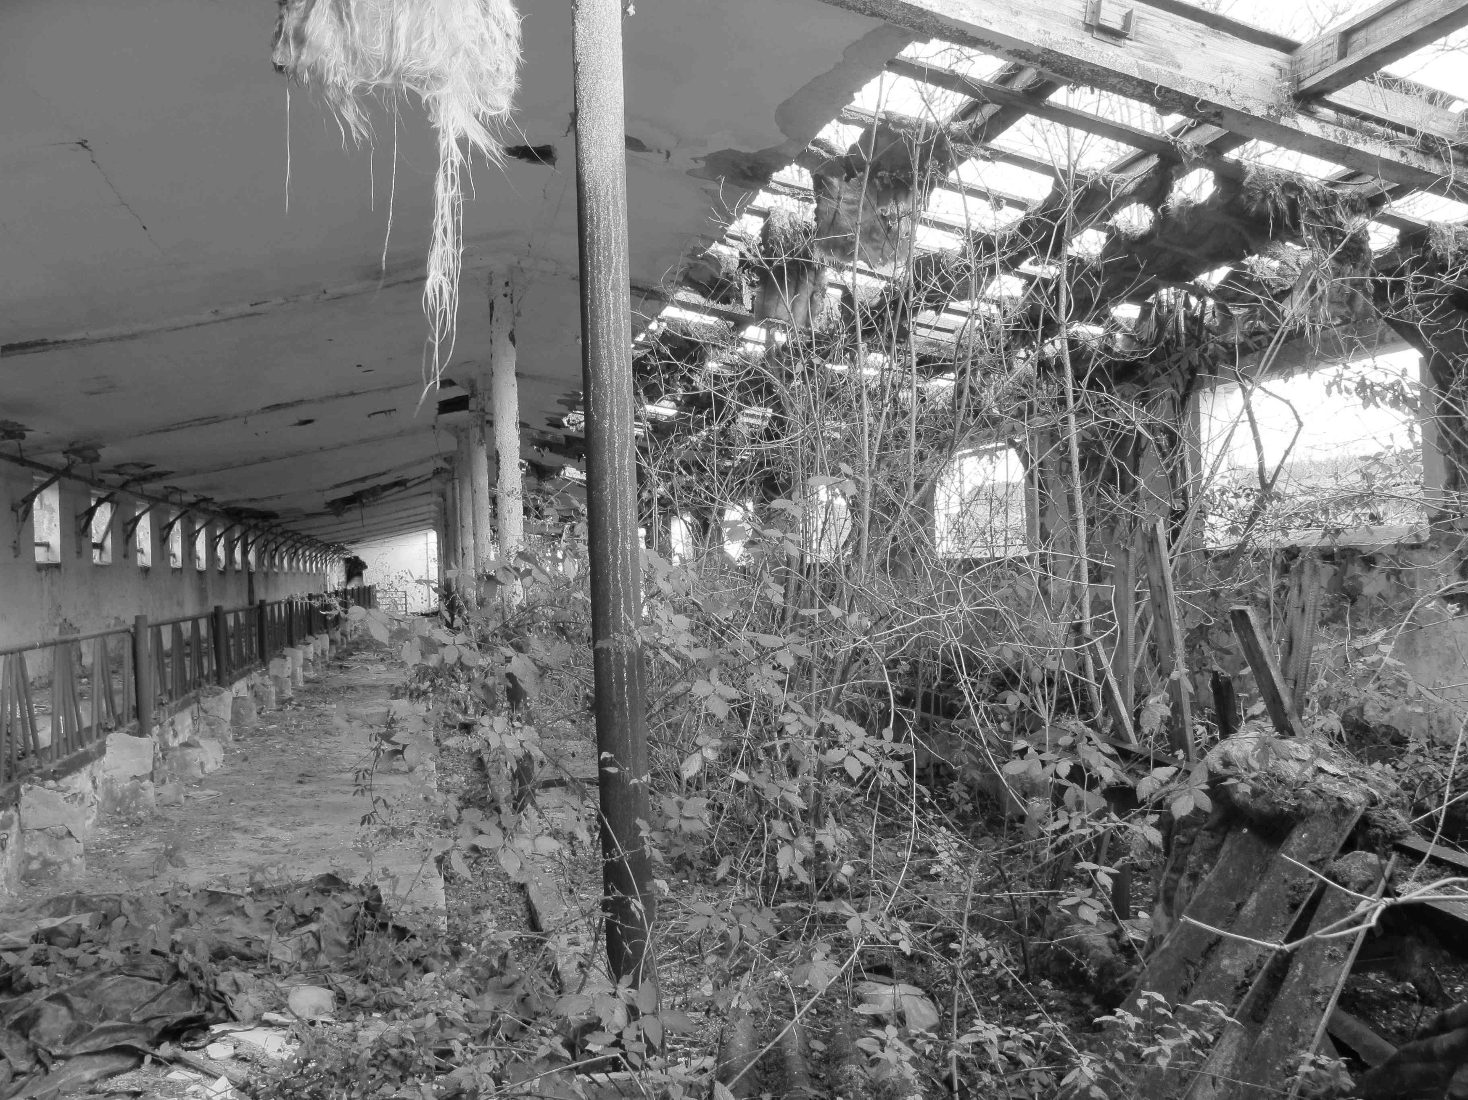
IDENTIFIKAČNÍ A LOKALIZAČNÍ STUDIE BROWNFIELDŮ
Autor práce: Václav Chlumák
Vedoucí práce: Ing. Zuzana Kramářová, Ph.D.
Červen 2018, České Budějovice

Slide 2
Cíl práce:
Na vybraném území provést lokalizaci existujících brownfieldů a následně provést jejich kategorizaci včetně zatřídění do jednotlivých typů.

Slide 3
Brownfield:
„plocha nebo budova, která je ovlivněna dřívějším využitím, je zanedbaná, opuštěná nebo nedostatečně využívaná“

Slide 4
Metodika práce:
denní a noční průzkum území
osobní pohovor
analýza katastru nemovitostí, ortofotomap a leteckých fotomap

Slide 5
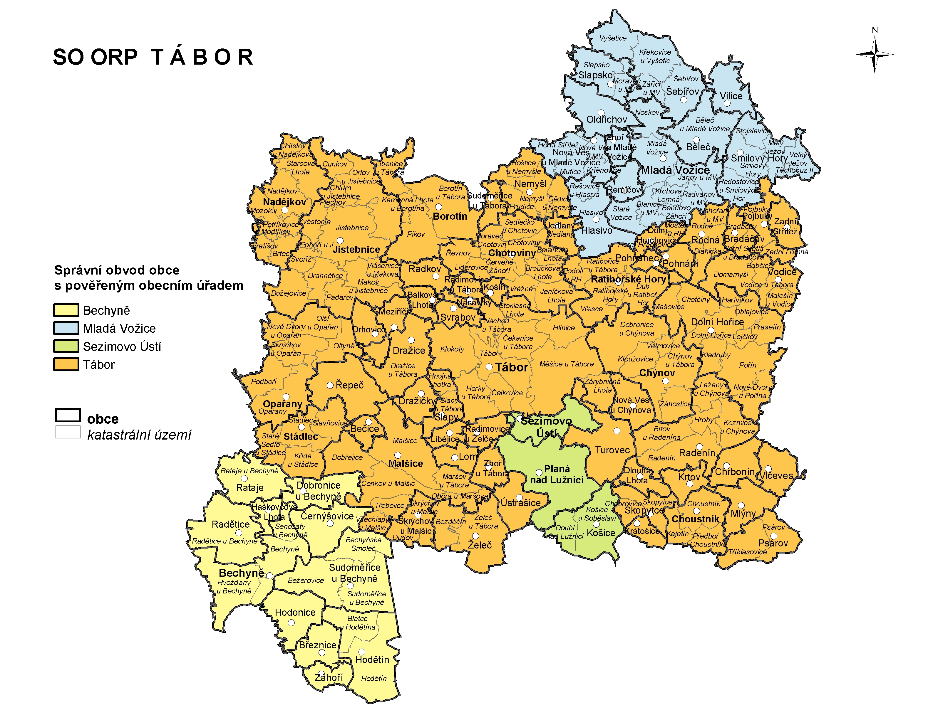
Řešené území:
ORP Tábor
(Tábor, Mladá Vožice, Sezimovo Ústí)

Slide 6
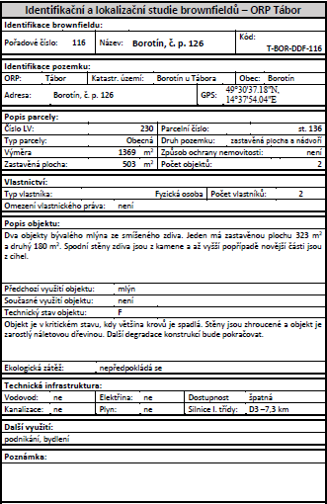
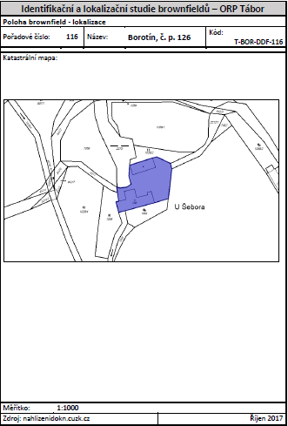
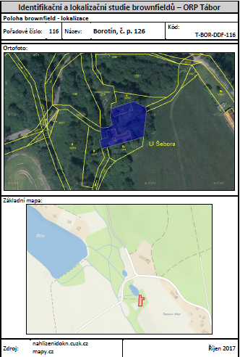
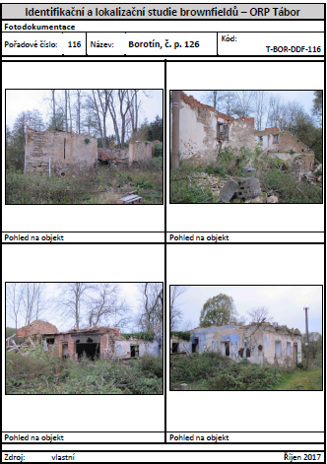
Katalog:

Slide 7
Katalog:

Slide 8
Katalog:

Slide 9
Katalog:

Slide 10
Katalog:

Slide 11
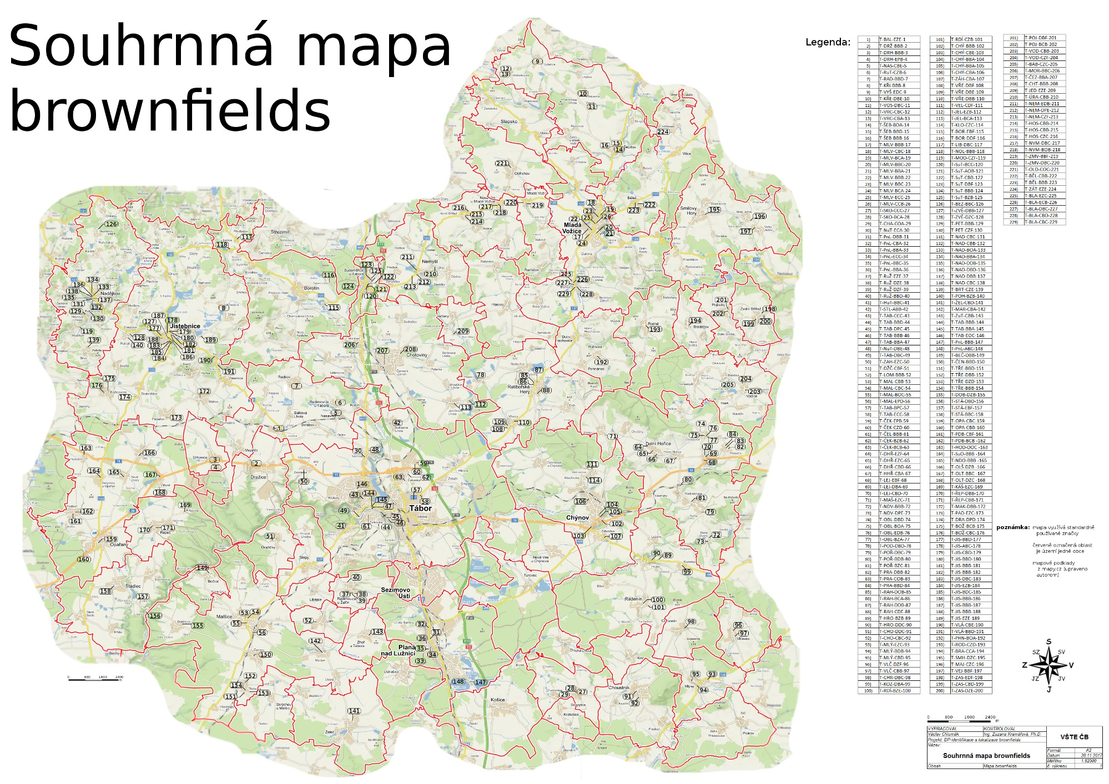
Lokalizované objekty:

Slide 12
Lokalizované objekty:
229 objektů

Slide 13
Lokalizované objekty:
Dle velikosti

Slide 14
Lokalizované objekty:
Dle přechozího využití

Slide 15
Lokalizované objekty:
Dle stavebně technického stavu

Slide 16
Lokalizované objekty:
Závislost počtu na velikosti území

Slide 17
Lokalizované objekty:
Závislost počtu na počtu obyvatel

Slide 18
Doplňující dotazy:
Vedoucí práce Ing. Zuzana Kramářová, Ph.D.
Popište nejčastější průběh rozhovoru, kterým jste ověřoval existenci brownfiledu.
Proč jste mezi identifikované lokality nezařadil i letiště Tábor- Všechov?
Jaké nové využití a postup revitalizace byste doporučil pro brownfield č. 146 kód T-TAB-EOC-146.

Slide 19
Doplňující dotazy:
Vedoucí práce Ing. Zuzana Kramářová, Ph.D.
Proč jste mezi identifikované lokality nezařadil i letiště Tábor- Všechov?
Areál je využíván pro sportovní létání, létání s modely, in-line bruslaři, cyklisté
Probíhající diskuze o výstavbě Nápravného zařízení Vězeňskou službou ČR
CzechInvest – společnost Valeo a testovací polygon pro automobily

Slide 20
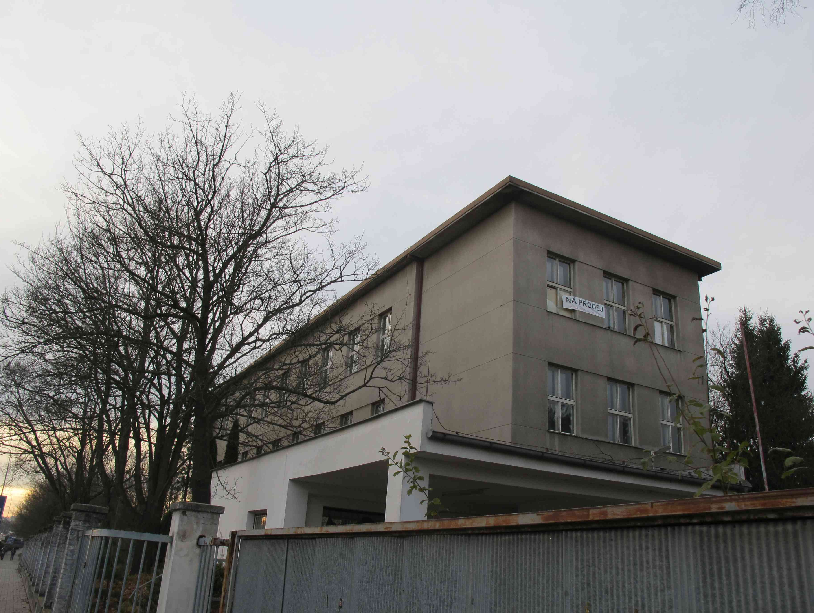
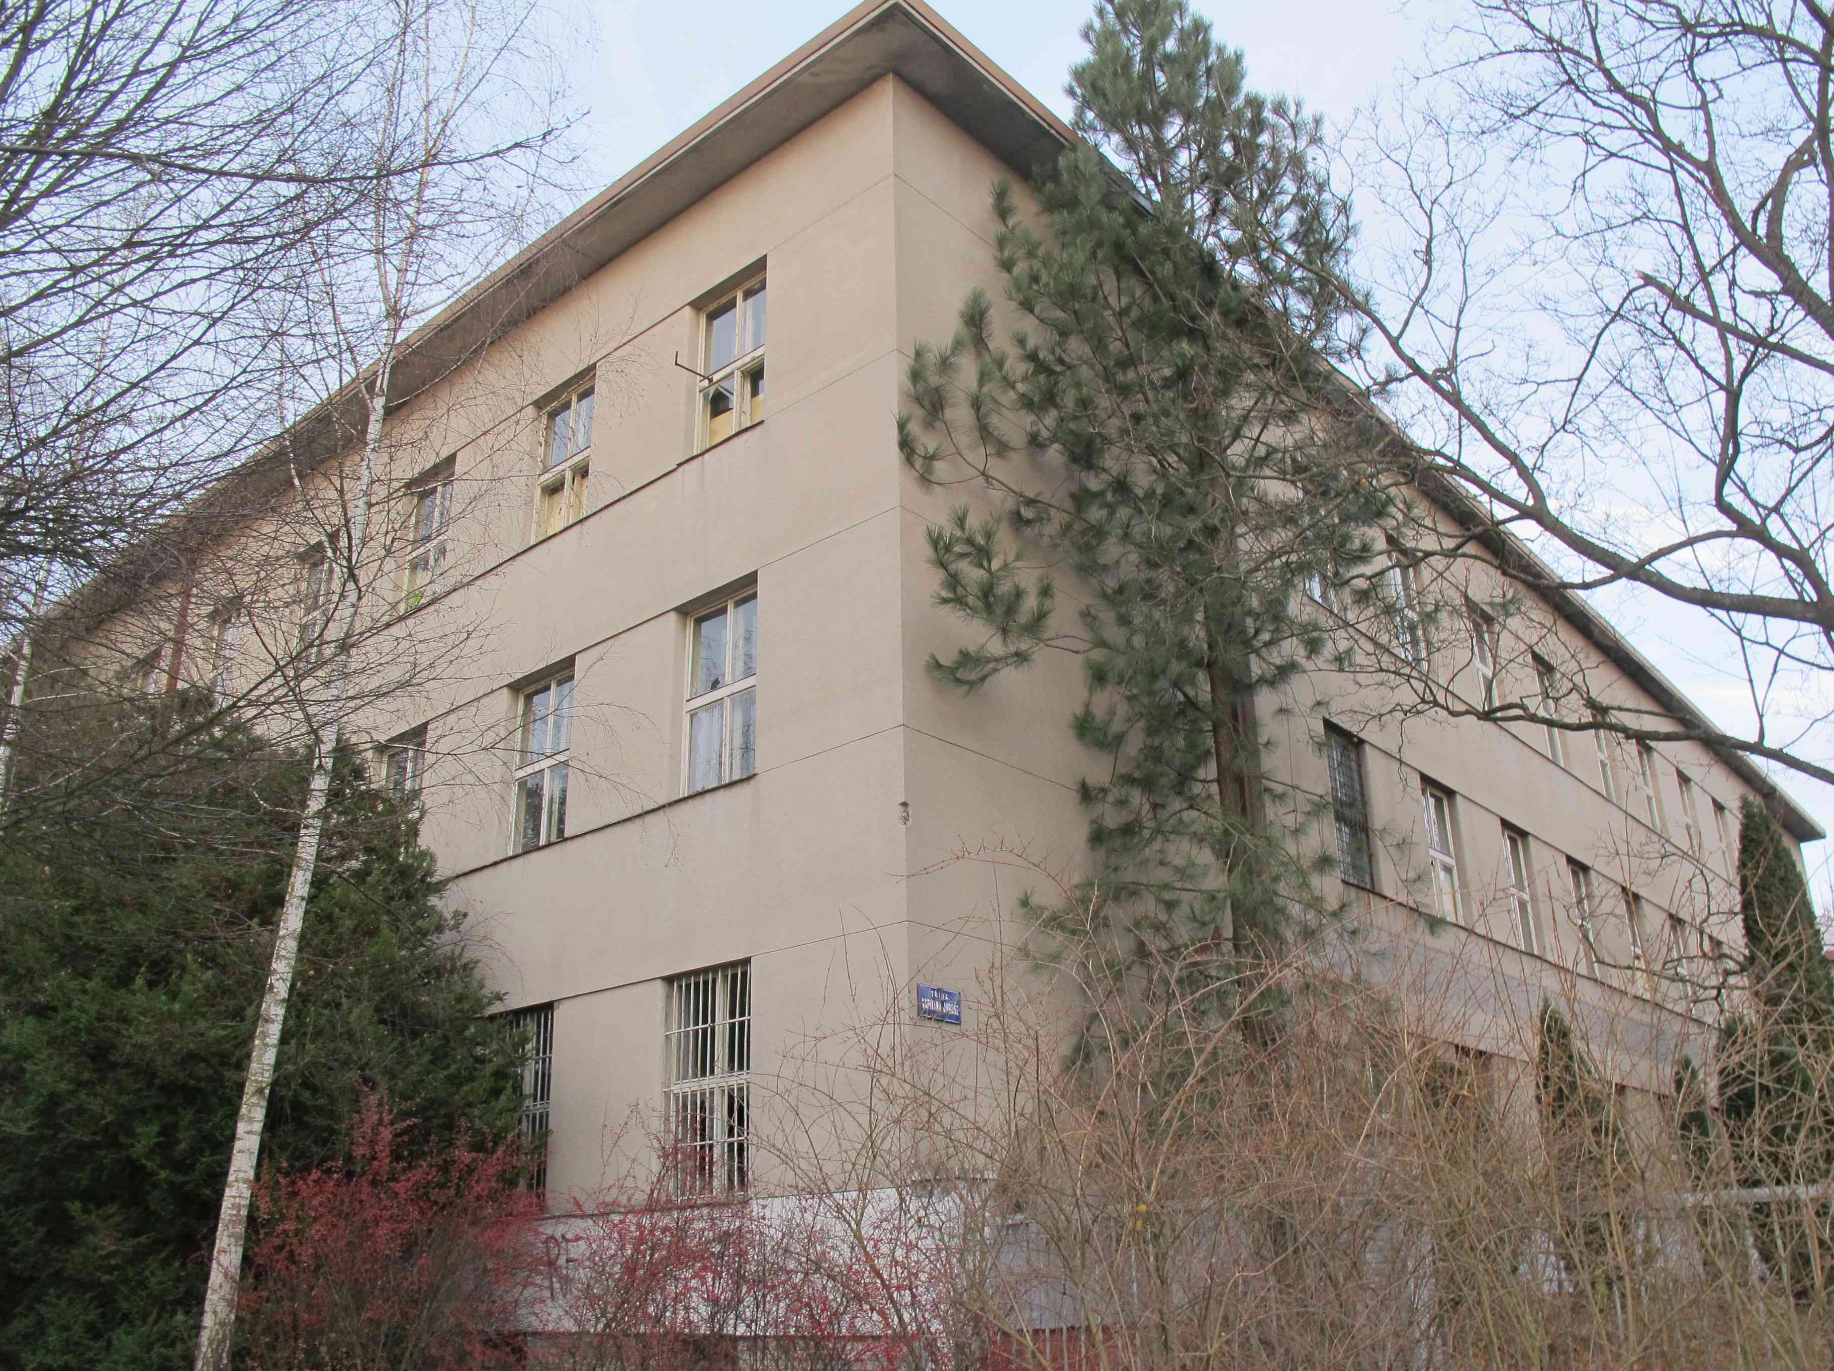
Doplňující dotazy:
Vedoucí práce Ing. Zuzana Kramářová, Ph.D.
Jaké nové využití a postup revitalizace byste doporučil pro brownfield č. 146 kód T-TAB-EOC-146.
Táborský okresní soud, oddychová zóna, podzemní parkoviště, městské byty (čtvrť Dvorce)
Firma AXR z Plané nad Lužnicí (jeden nebo dva bytové domy)

Slide 21
Doplňující dotazy:
Oponent práce Ing. Adam Záruba
Doporučil byste v rámci mapování a tvorby identifikačních studií brownfieldů zavést jako jeden z důležitých údajů o objektech také jejich architektonickou/urbanistickou/krajinářskou (popř. historickou) hodnotu (nezávislou na tom, zda případně objekt podléhá zákonné památkové ochraně)? Máte ve Vámi vypracovaném souborů brownfieldů vytipovány takové objekty (s výjimkou zámeckých objektů, kde to je asi jasné), které by v rámci regenerace měly být rozhodně zachovány a rekonstruovány citlivě vůči jejich původní podobě, a kde by měla být vyloučena revitalizace lokality formou demolice a využití uvolněného pozemku pro nové účely, popř. formou zásadní přestavby?
V případě řešení brownfieldů existuje jako krajní řešení úplná asanace lokality a její převedení na trvale nezastavěnou/nezastavitelnou plochu (veřejná či krajinná mimolesní zeleň, lesní půda, zemědělská půda, vodní plocha, přírodní či přírodě blízká plocha, apod.) Pro které typy brownfieldů nebo pro které situace je takové řešení vhodné? Dokážete si vybavit konkrétní příklady, kde je takové řešení vhodné, nebo kdy bývá nebo bylo použito?
Využil byste úplnou asanaci lokality dle otázky 2. pro některé z Vámi identifikovaných brownfieldů?

Slide 22
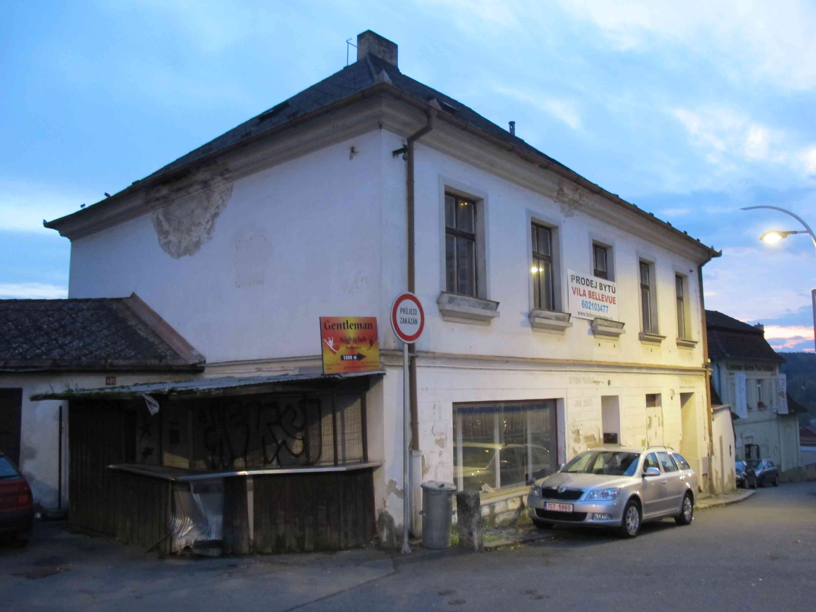
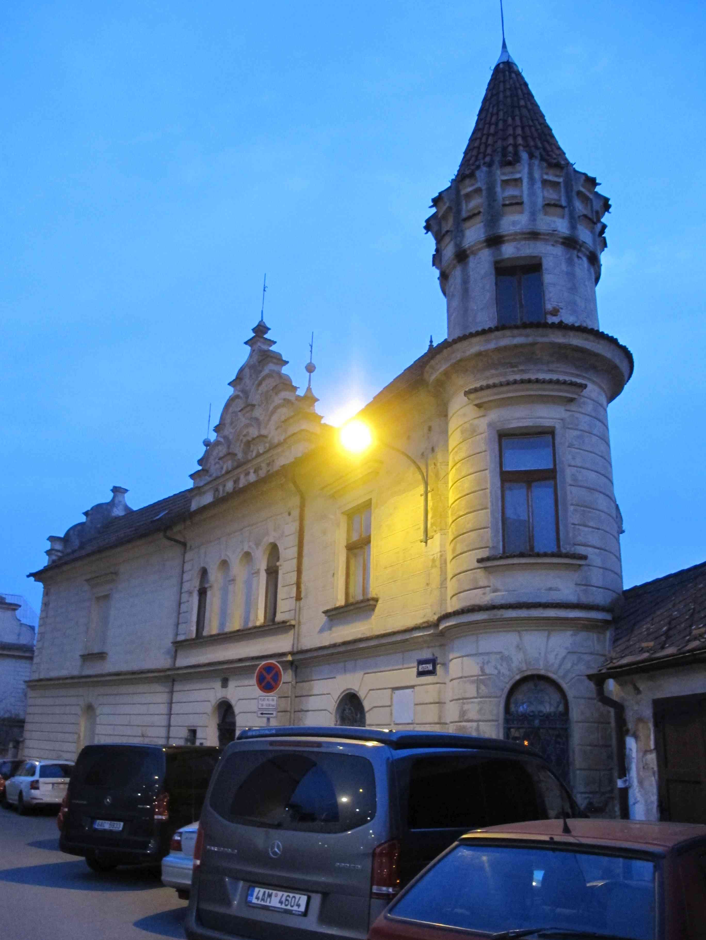
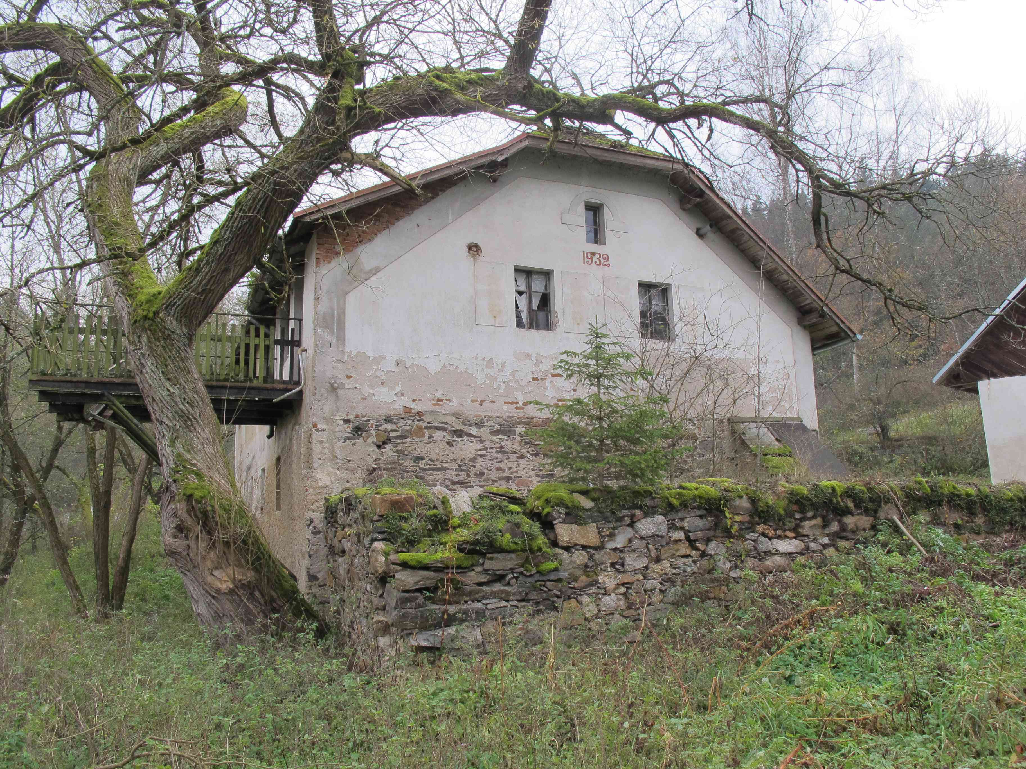
Doplňující dotazy:
Oponent práce Ing. Adam Záruba
T-TAB-BBB-144
T-STÁ-DBD-156
T-TAB-BBA-145

Slide 23
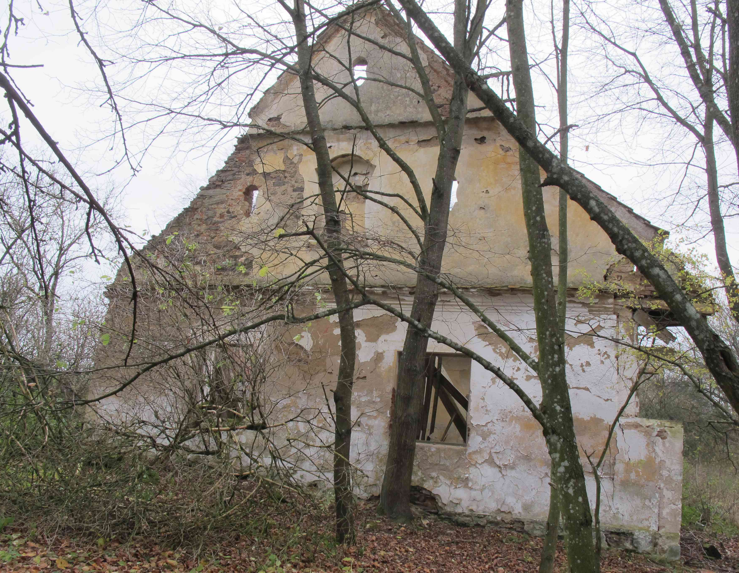
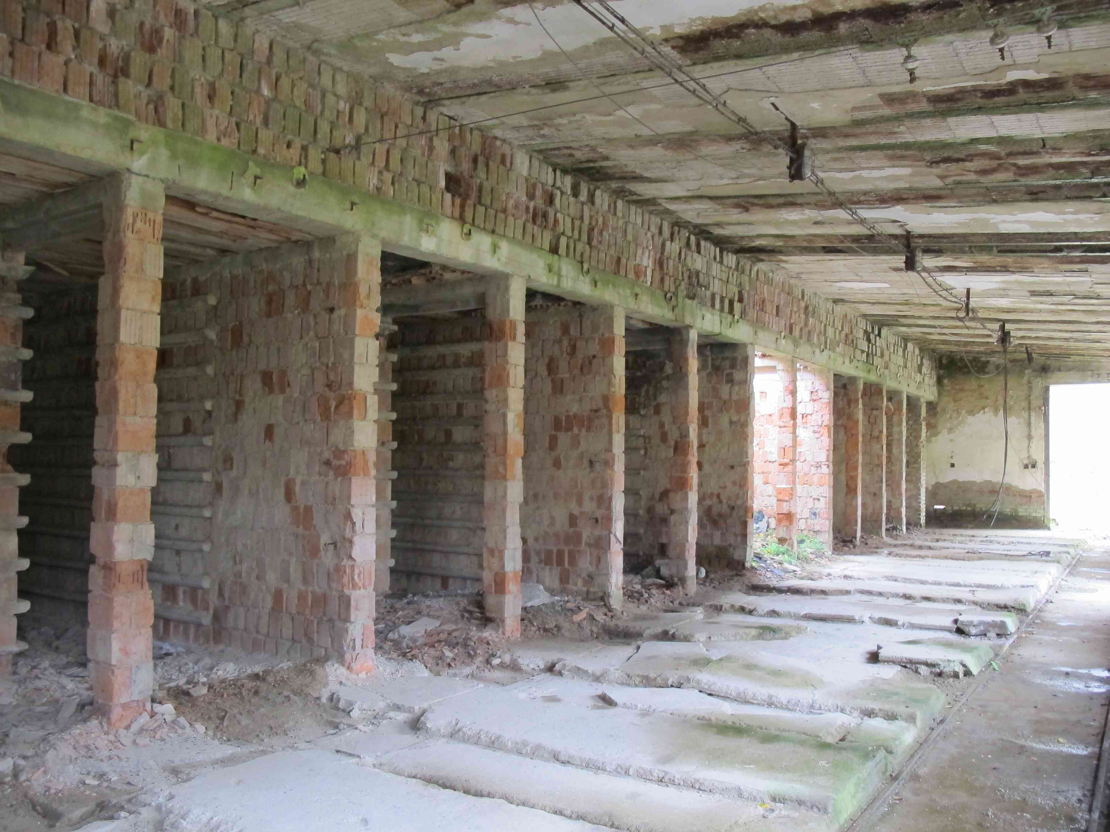
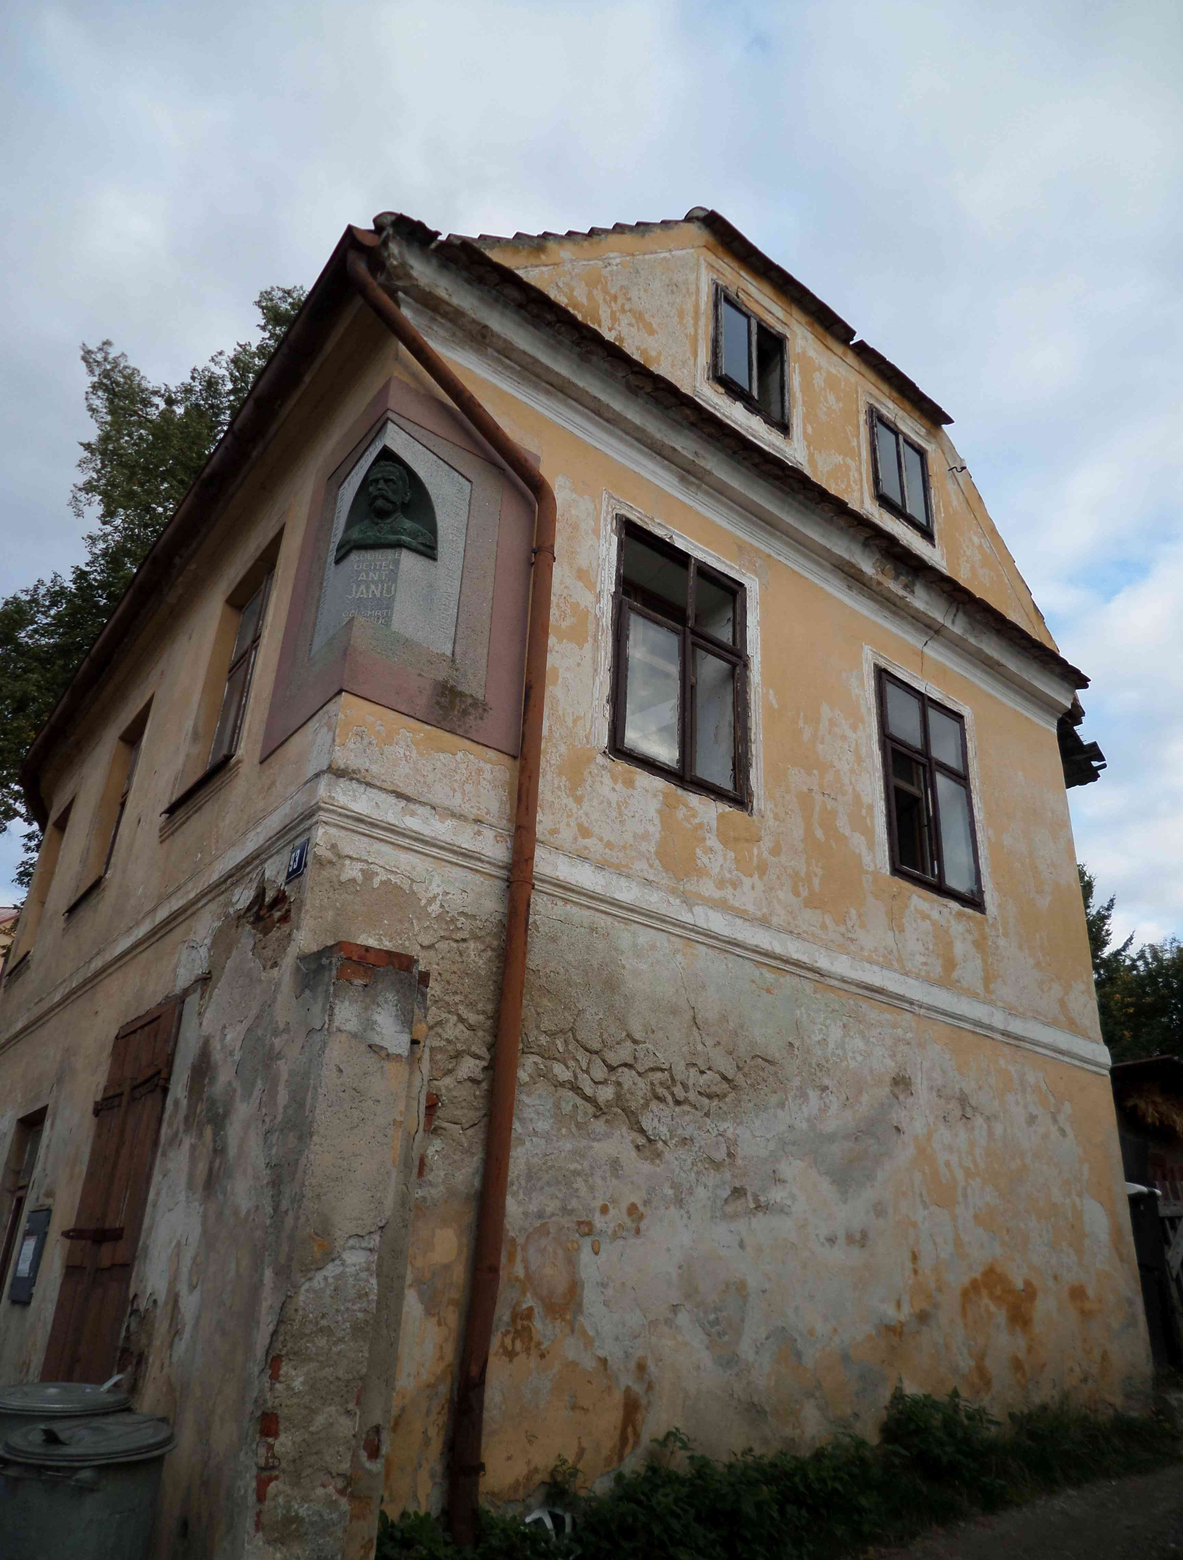
Doplňující dotazy:
Oponent práce Ing. Adam Záruba
T-STÁ-EBF-157
T-DRA-DPD-174
T-MLV-BBC-20

Slide 24
Doplňující dotazy:
Oponent práce Ing. Adam Záruba
Doporučil byste v rámci mapování a tvorby identifikačních studií brownfieldů zavést jako jeden z důležitých údajů o objektech také jejich architektonickou/urbanistickou/krajinářskou (popř. historickou) hodnotu (nezávislou na tom, zda případně objekt podléhá zákonné památkové ochraně)? Máte ve Vámi vypracovaném souborů brownfieldů vytipovány takové objekty (s výjimkou zámeckých objektů, kde to je asi jasné), které by v rámci regenerace měly být rozhodně zachovány a rekonstruovány citlivě vůči jejich původní podobě, a kde by měla být vyloučena revitalizace lokality formou demolice a využití uvolněného pozemku pro nové účely, popř. formou zásadní přestavby?
V případě řešení brownfieldů existuje jako krajní řešení úplná asanace lokality a její převedení na trvale nezastavěnou/nezastavitelnou plochu (veřejná či krajinná mimolesní zeleň, lesní půda, zemědělská půda, vodní plocha, přírodní či přírodě blízká plocha, apod.) Pro které typy brownfieldů nebo pro které situace je takové řešení vhodné? Dokážete si vybavit konkrétní příklady, kde je takové řešení vhodné, nebo kdy bývá nebo bylo použito?
Využil byste úplnou asanaci lokality dle otázky 2. pro některé z Vámi identifikovaných brownfieldů?

Slide 25
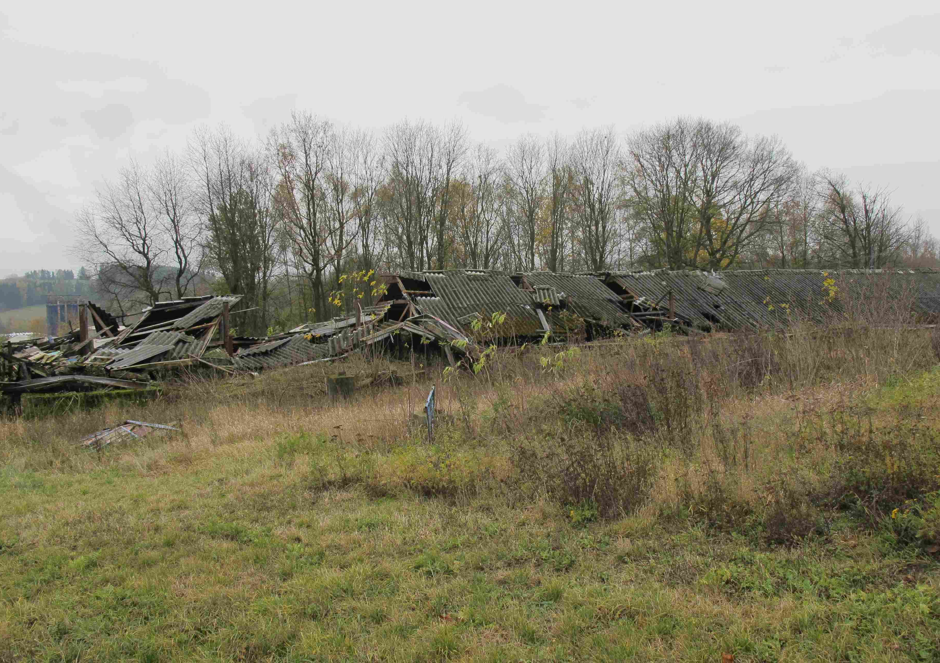
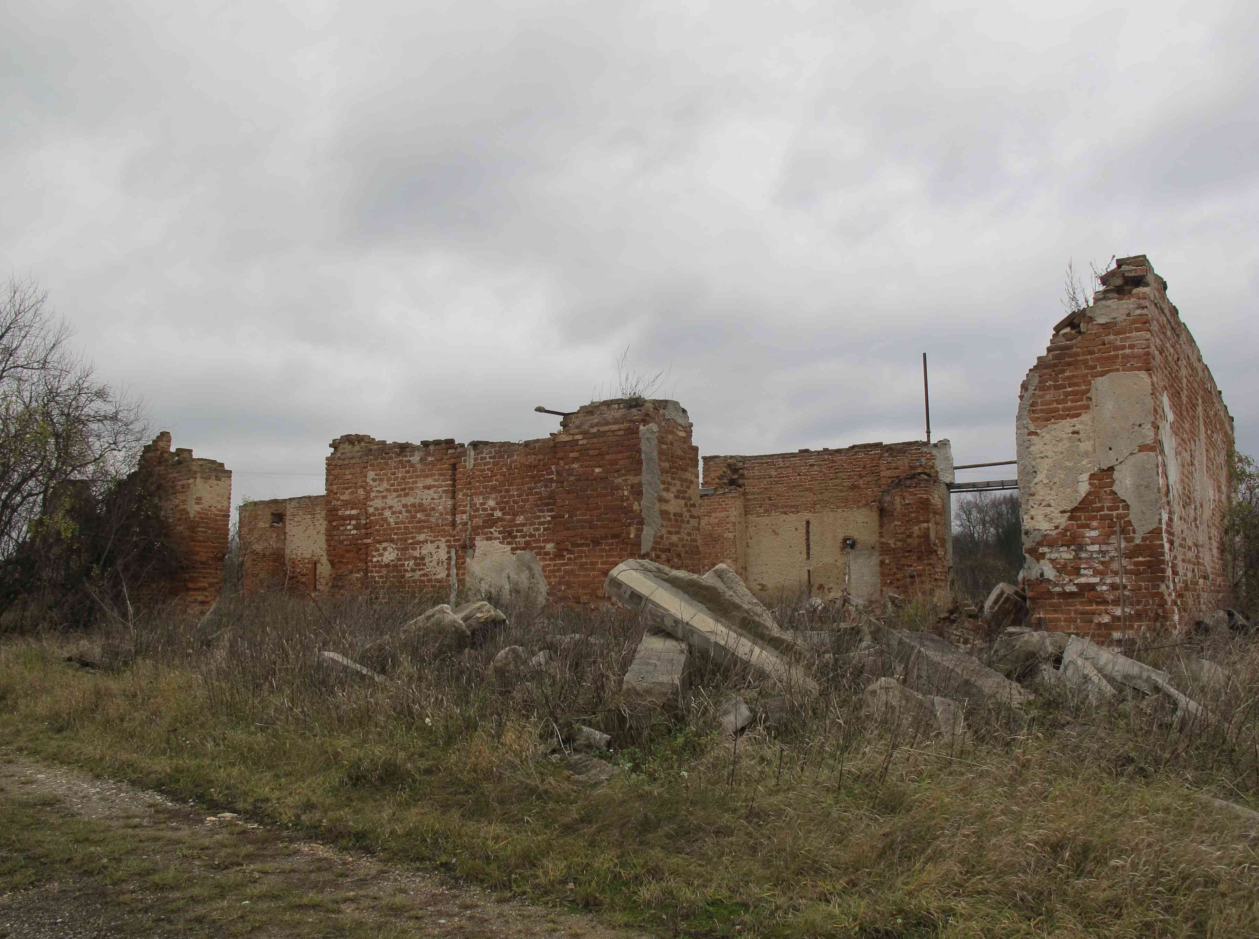
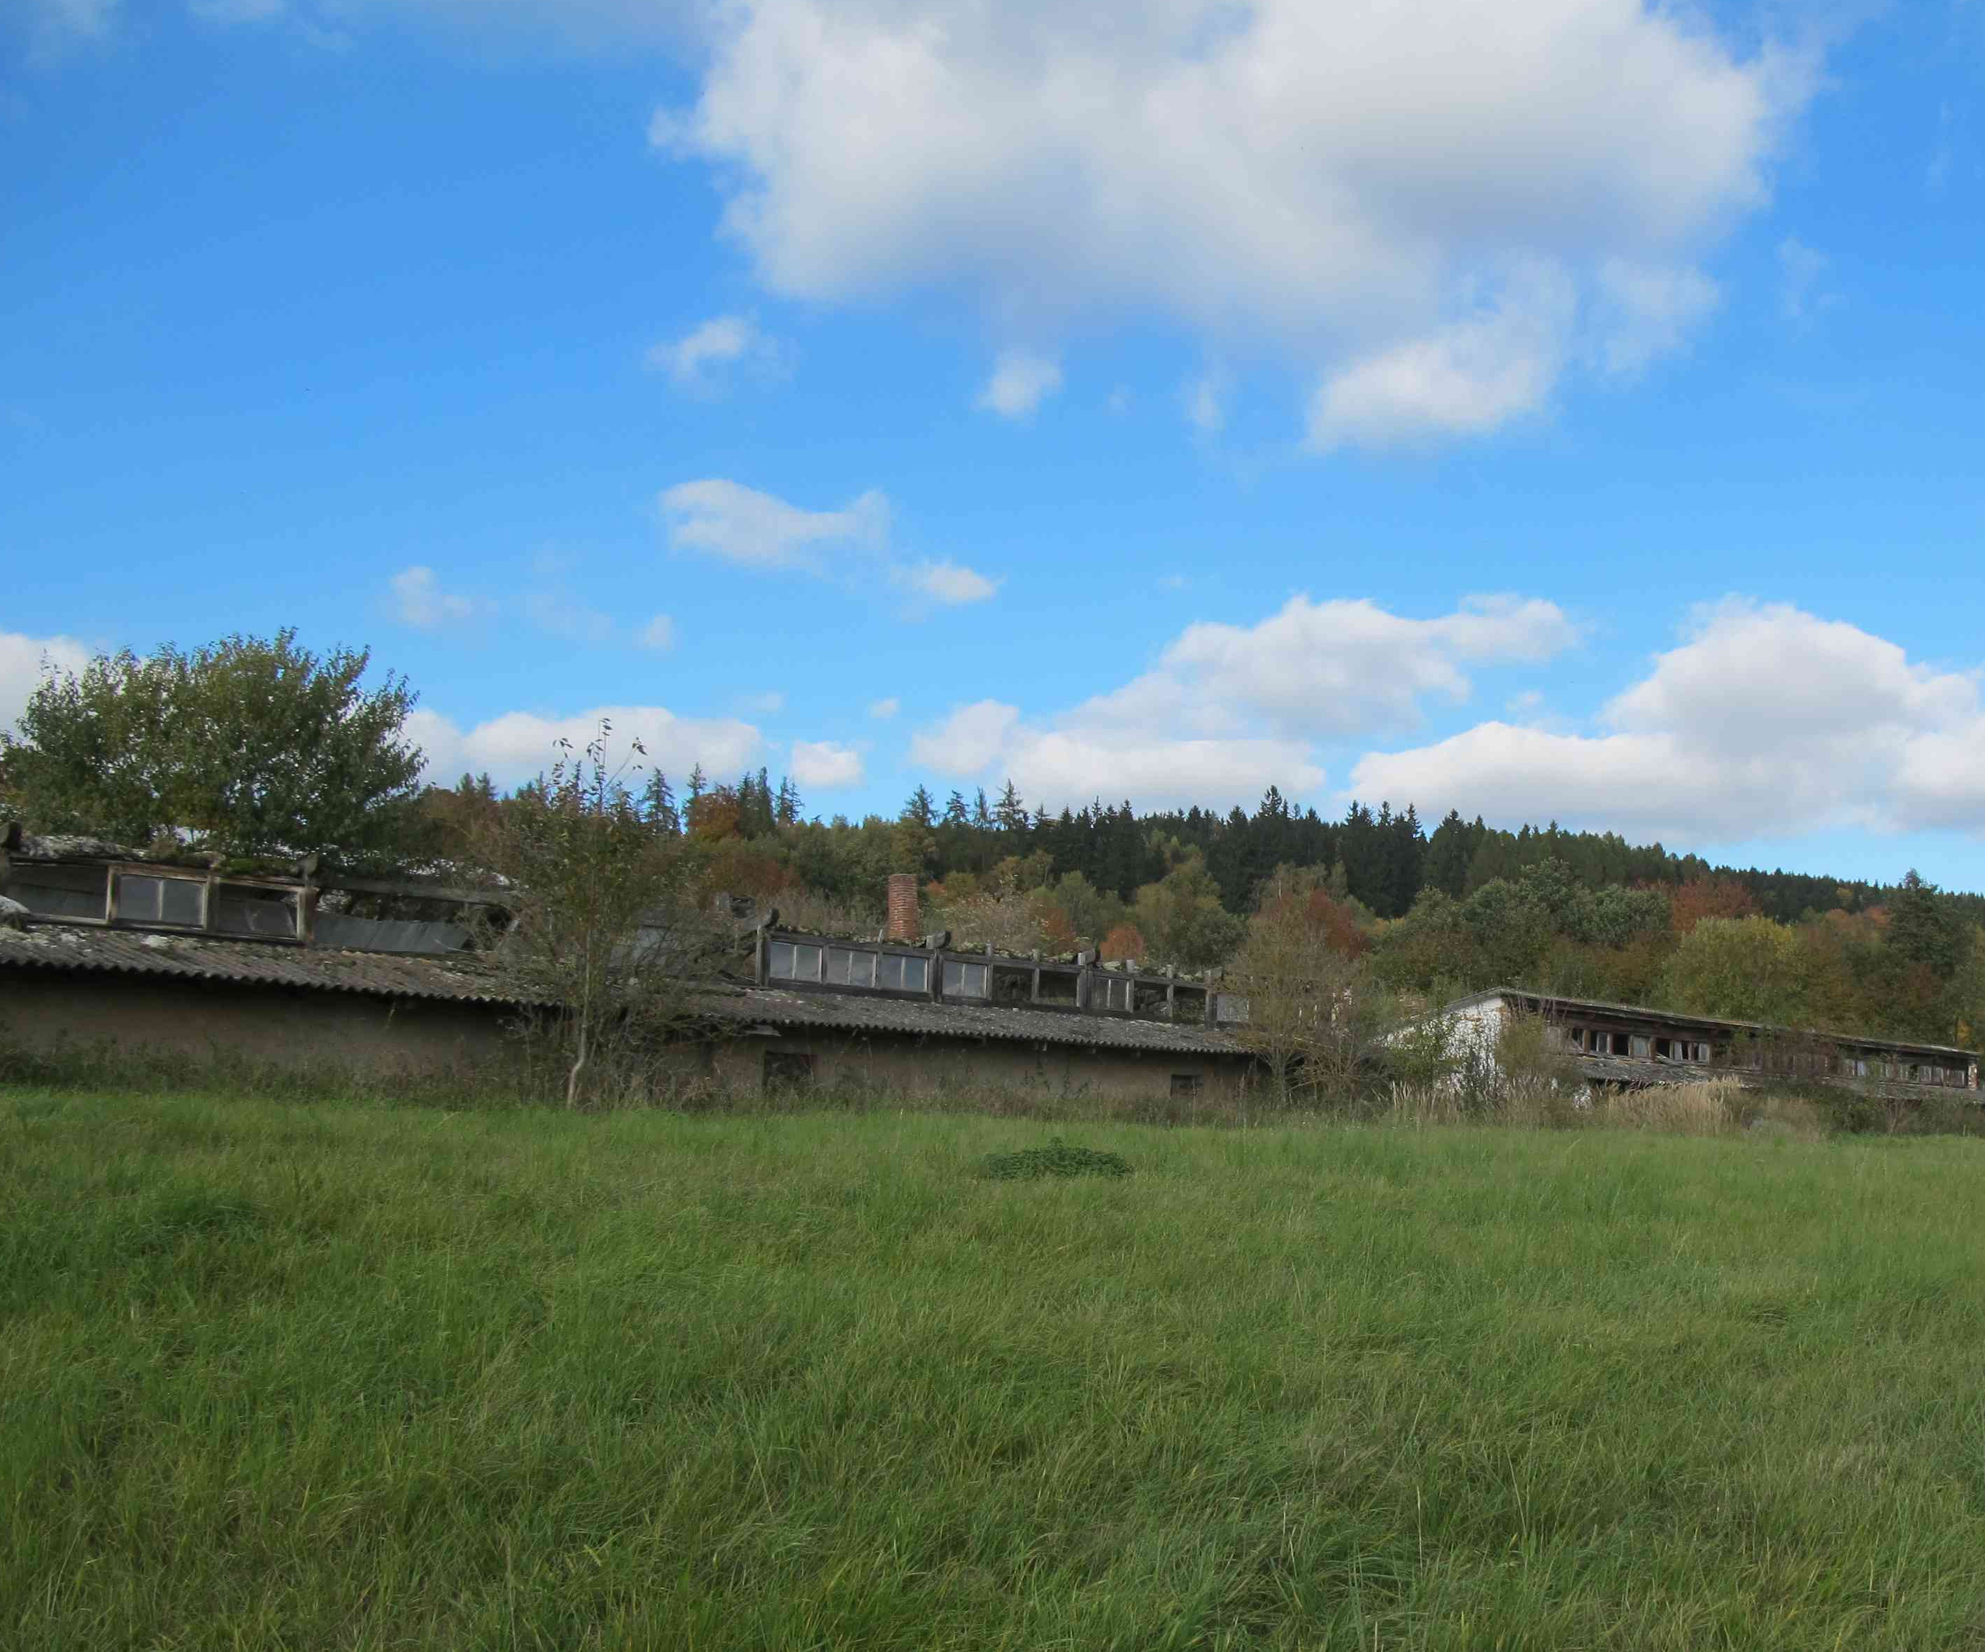
Doplňující dotazy:
Oponent práce Ing. Adam Záruba
T-ZAS-DZE-200
T-NEM-CZF-213
T-DHŘ-EZF-64

Slide 26
Děkuji za pozornost
Zdroj obrázků a grafů: vlastní

